Slide 1
Indicateurs 1er trimestre 2024 Périmètre Blagnac - Montpellier
Réunion CSST du 13 juin 2024

Slide 2
Sommaire
1 | Accident du travail
7 | Aménagements de poste TH
2 | Formulaire d’actions
8 | Absentéisme
3 | AOF et COF
9 | Visites médicales
10 | Attrition et turn over
4 | Disciplinaire
5 | Inaptitude
6 | Démissions

Slide 3
1 – Accident du travail

Slide 4
Accidents du travail
Suivi Accident de travail - Centre de Blagnac et Montpellier / T4 2023
 | Mois concerné | Circonstances de l'accident de travail |  |  |  | Avec arrêt |  |  | Sans arrêt
 |  | Détails |  | WAHA ? | B&M ?
 |  |  |  |  |  | CDI | CDD | CTT | CDI | CDD | CTT
 |  | Survenu en début de journée | Survenu en fin de journée
Trajet |  |  |  |  |  | 0 | 0 | 0 | 0 | 0 | 0
Chute |  |  |  |  |  | 0 | 0 | 0 | 0 | 0 | 0
Manutention |  |  |  |  |  | 0 | 0 | 0 | 0 | 0 | 0
Autres, précisez : | Janvier | A sa prise de poste le matin / en entrant dans nos locaux, devant l'escalier, la chaussée était mouillée et la CC a glissée. |  | Oui, à moitié |  | 2 jrs | 0 | 0 | 0 | 0 | 0
Accident de plain-pied
xxxxxxxxxxxxx
Total | 1 AT (nous ne savons pas encore si la CPAM reconnait ou non l’AT) |  |  |  |  | 1 | 0 | 0 |  | 0 | 0

Slide 5
2 – Formulaires d’action

Slide 6
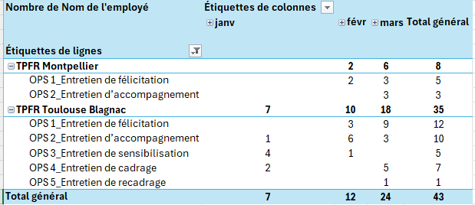
Formulaire d’actions
Global T1 2024

Slide 7
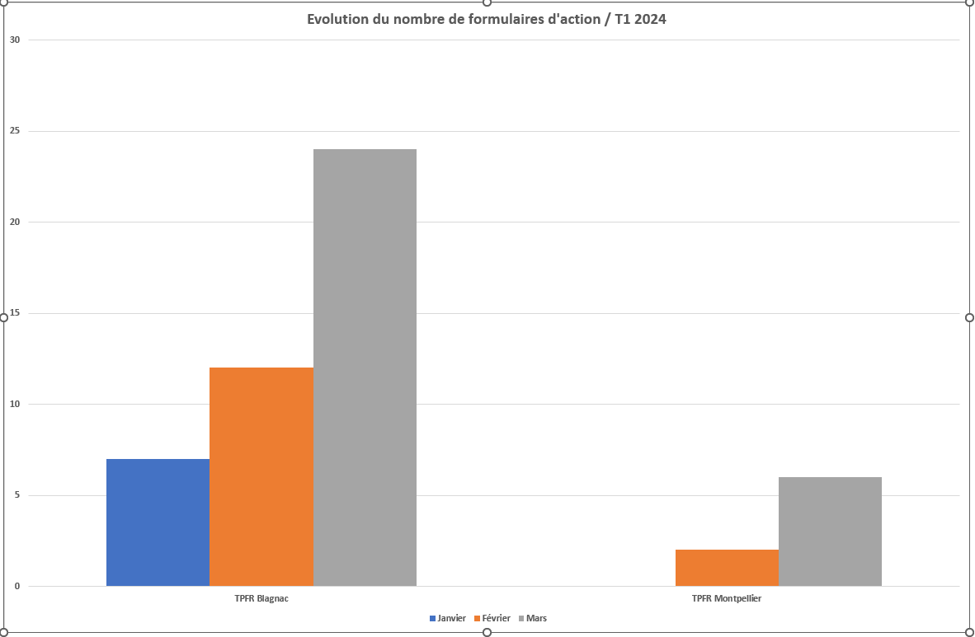
Formulaire d’actions
Evolution FA GLOBAL / T1 2024

Slide 8
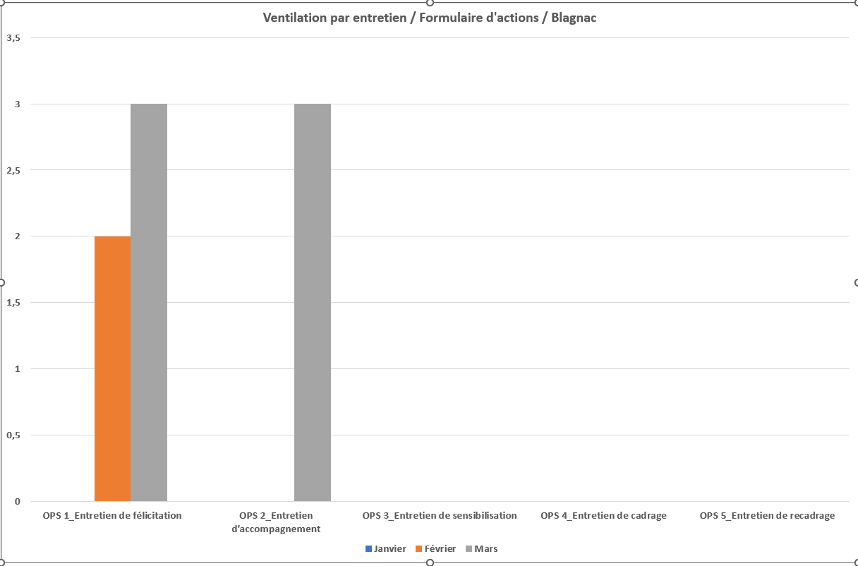
Formulaire d’actions
Ventilation FA / T1 2024

Slide 9
3 – AOF et COF

Slide 10
AOF
T1 2024

Slide 11
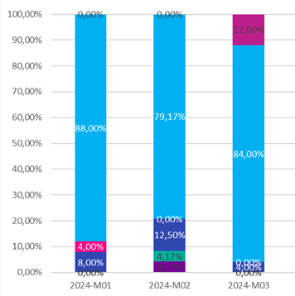
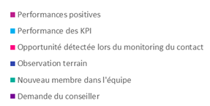
AOF par déclencheur Veolia et EDF
Evolution AOF / T1 2024

Slide 12
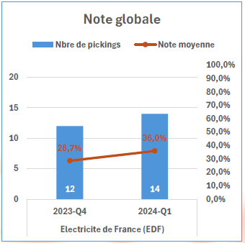
Picking AOF – EDF Blagnac

Slide 13
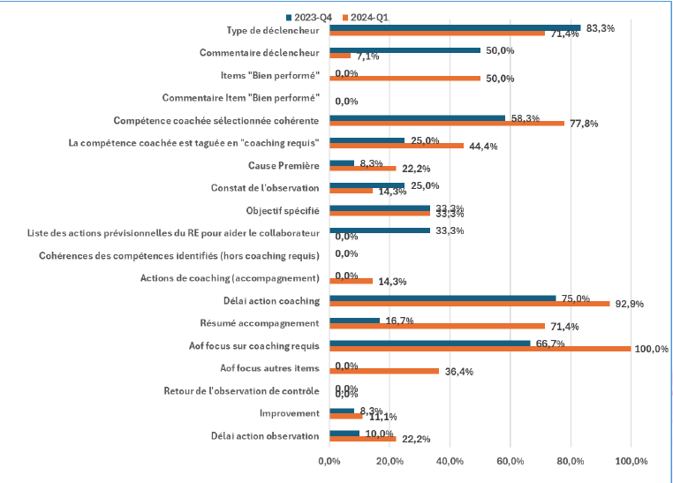
Picking AOF – EDF Blagnac

Slide 14
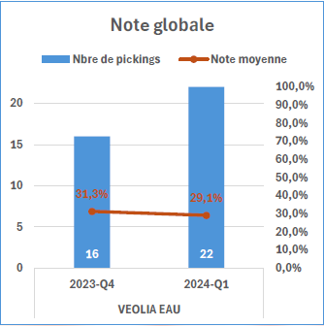
Picking AOF – VEOLIA Blagnac

Slide 15
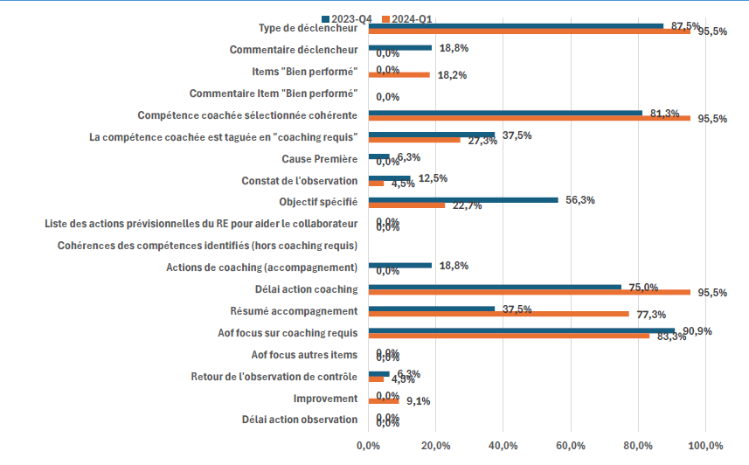
Picking AOF – VEOLIA Blagnac

Slide 16
COF
T1 2024
Notes:
Rappel: normalement 1 par mois et par RE

Slide 17
4 - Disciplinaire

Slide 18
Disciplinaire
 | Notifications sur T1 2024
 | Nbre avertissements | Nbre mises à pied disciplinaires | Nbre licenciements disciplinaires
Blagnac | 15 | 1 | 3
Montpellier | 0 | 0 | 0

Slide 19
5 - Inaptitude

Slide 20
Inaptitude
T1 2024
 | Inaptitudes T4 2023
 | Nombre d'avis d'inaptitude | Nombre SANS reclassement possible | Nombre de propositions de reclassement | Nombre de reclassements | Nombre de licenciements pour inaptitude
Blagnac | 0 | 0 | 0 | 0 | 0
Montpellier | 0 | 0 | 0 | 0 | 0
 | 0 | 0 | 0 | 0 | 0

Slide 21
6 - Démission

Slide 22
Démission
T1 2024
Centres | Trimestre 1 2024
Blagnac | 4
Montpellier | 0
Total général | 0

Slide 23
7 – Aménagement de postes TH

Slide 24
Aménagement de poste TH
T1 2024
Nombre de salariés en situation de Handicap:
Blagnac: 18
Montpellier: 4
Centre concerné | Poste | Date de réalisation de l'aménagement | Type d'aménagement (à décrire) | A la demande de la médecine du travail | Coût de l'aménagement | Prise en charge AGEFIPH en € | Montant de participation de l'entreprise | Travail à distance ou sur site
Blagnac | CC | 24/01/2024 | Bureau assis-debout | OUI | 886.72 € HT |  |  | A distance

Slide 25
8 – Absentéisme

Slide 26
Absentéisme
Repartition par type absence et de contrat / centre de Blagnac / T1 2024
Répartition par motif sur l’absentéisme global:
Répartition par type de contrat sur l’absentéisme global :
Motifs | Taux d’absentéisme
Injustifiée | 13 %
Justifiée | 7 %
Maladie | 61 %
Grève | 15 %
ABSENTEISME GLOBAL | 18,5%
Nature du contrat | Taux d’absentéisme
CDI | 17,5 %
CDD | 18,3 %
Intérim | 18,9 %
Contrats Pro | 28,9 %
ABSENTEISME GLOBAL | 18,5 %

Slide 27
Absentéisme
Evolution du taux d’absentéisme du centre de Blagnac / T1 2024

Slide 28
Absentéisme
Répartition par type d’absence et de contrat en WAHA du centre de BLAGNAC / T1 2024
Répartition par motif sur l’absentéisme global:
Répartition par type de contrat sur l’absentéisme global :
Motifs | Taux d’absentéisme
Injustifiée | 7 %
Justifiée | 9 %
Maladie | 63 %
Grève | 17 %
ABSENTEISME GLOBAL | 14,9 %
Nature du contrat | Taux d’absentéisme
CDI | 14,1 %
CDD | 44 %
Intérim | 10,9 %
Contrats Pro | 26,6 %
ABSENTEISME GLOBAL | 14,9 %

Slide 29
Absentéisme
Evolution du taux d’absentéisme en WAHA du centre de Blagnac / T1 2024

Slide 30
Absentéisme
Répartition par type d’absence et de contrat / centre de Montpellier / T1 2024
Répartition par motif sur l’absentéisme global:
Répartition par type de contrat sur l’absentéisme global :
Motifs | Taux d’absentéisme
Injustifiée | 6 %
Justifiée | 11 %
Maladie | 73 %
Grève | 11 %
ABSENTEISME GLOBAL | 16,1 %
Nature du contrat | Taux d’absentéisme
CDI | 16,1 %
CDD
Intérim
Contrats Pro
ABSENTEISME GLOBAL | 16,1 %

Slide 31
Absentéisme
Evolution du taux d’absentéisme du centre de Montpellier / T1 2024

Slide 32
Absentéisme
Répartition par type d’absence et de contrat en WAHA du centre de Montpellier / T1 2024
Répartition par motif sur l’absentéisme global:
Répartition par type de contrat sur l’absentéisme global :
Motifs | Taux d’absentéisme
Injustifiée | 9 %
Justifiée | 16 %
Maladie | 63 %
Grève | 12 %
ABSENTEISME GLOBAL | 15,5 %
Nature du contrat | Taux d’absentéisme
CDI | 15,5 %
CDD
Intérim
ABSENTEISME GLOBAL | 15,5 %

Slide 33
Absentéisme
Evolution du taux d’absentéisme en WAHA du cente de Montpellier / T1 2024

Slide 34
9 – Visites médicales

Slide 35
Visites médicales
Nombre de visites médicales par typologie/ T1 2024
Blagnac :
21 visites médicales réalisées au total :
6 visites médicales d’embauche
2 visites de reprises
5 visites à la demande de l’employeur
4 visites à la demande du médecin
3 visites à la demande du salarié
1 visite périodique
4 visites médicales prévues où les salariés étaient absents et n’ont pas prévenu
Montpellier :
1 visite médicale prévue sur la période où le salarié ne s’est pas présenté (en attente d’une nouvelle convocation)
Attention : le nombre est bas car en 2023, 13 salariés (sur un effectif de 20) ont eu des visites : 3 VIP initiale / 6 visites de reprise / 1 visite à mi-carrière / 2 visites à la demande du médecin / 1 visite à la demande de l’employeur.
Notes:
Embauches sur T4-2023
4 FI:
12 CC: 7 CTT et 5 CDD
12 CC: 8 CTT et 4 CDD
3 CC: 3 CTT
5 CC: 3 CTT et 2 CDD
CDD sortis avant d’avoir eu les visites

Slide 36
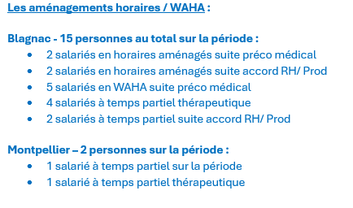
Visites médicales
Aménagements horaires/ T1 2024
Notes:
Embauches sur T4-2023
4 FI:
12 CC: 7 CTT et 5 CDD
12 CC: 8 CTT et 4 CDD
3 CC: 3 CTT
5 CC: 3 CTT et 2 CDD
CDD sortis avant d’avoir eu les visites

Slide 37
10 – Attrition et Turn Over par activité

Slide 38
Attrition et Turn Over par activité
BLAGNAC
Notes:
Embauches sur T4-2023
4 FI:
12 CC: 7 CTT et 5 CDD
12 CC: 8 CTT et 4 CDD
3 CC: 3 CTT
5 CC: 3 CTT et 2 CDD
CDD sortis avant d’avoir eu les visites

Slide 39
39

